Slide 1
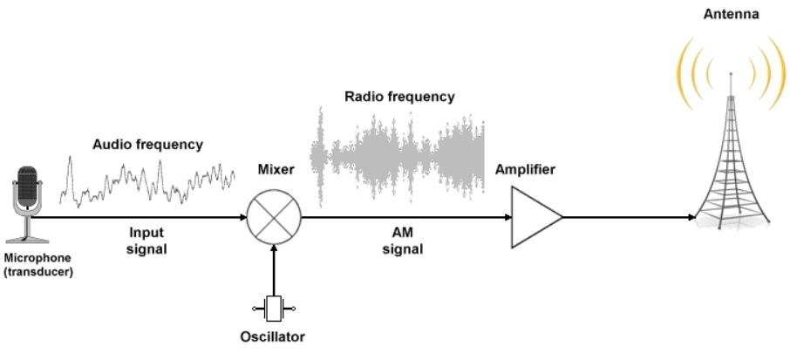
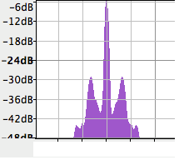




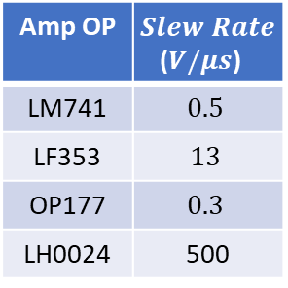



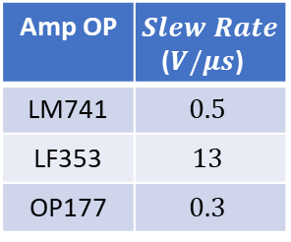




Estación de Radio Amplitud Modulada Estándar
$$1200$$
$$f_{RF, }kHz$$
$$1195$$
$$1205$$
Slew Rate=$15V/μS$
$$V$$
$$1200 kHz$$
$$1195 kHz$$
Amp OP | $Slew Rate$($V/μs$)
LM741 | $$0.5$$
LF353 | $$13$$
OP177 | $$0.3$$
Amp OP | $Slew Rate$($V/μs$)
LM741 | $$0.5$$
LF353 | $$13$$
OP177 | $$0.3$$
LH0024 | 500
$$1205 kHz$$
$$f$$
$$t$$

Slide 2
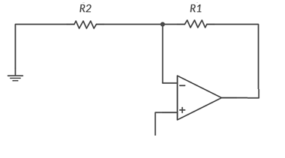
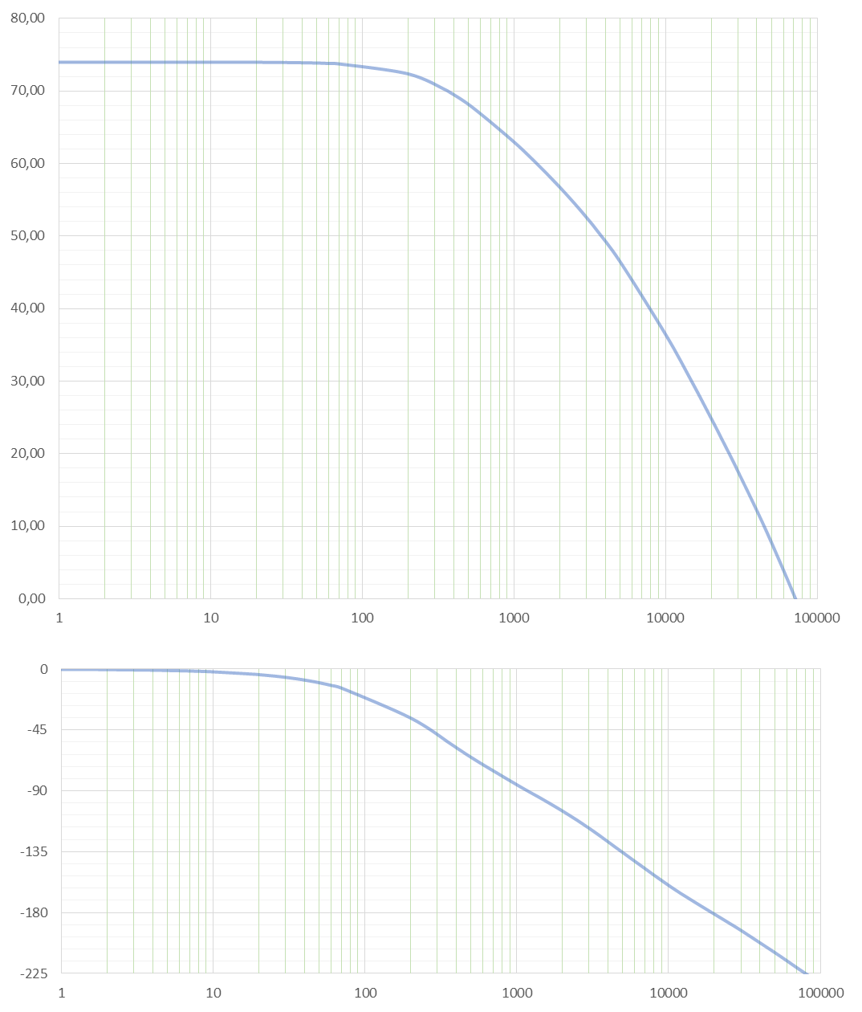
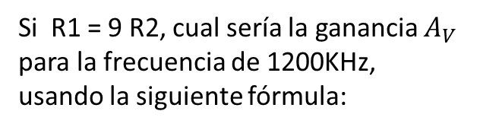


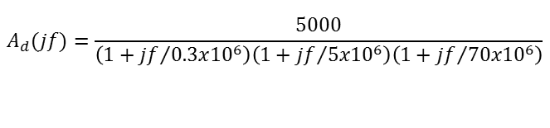

$$300 K$$
$$5 M$$
LH0024
$$v_{i}$$
$$A_{d}{(jf)}=\frac{5000}{\left(1+{jf}/{0.3x{10}^{6}}\right)\left(1+{jf}/{5x{10}^{6}}\right)\left(1+{jf}/{70x{10}^{6}}\right)}$$
$$70 M$$
Si R1 = 9 R2, cual sería la ganancia $A_{V}$
para la frecuencia de 1200KHz,
usando la siguiente fórmula:
$$f, KHz$$
$$300 K$$
$$5 M$$
$$A_{v}=\frac{v_{o}}{v_{i}}=\frac{A_{d}{(jf)}}{1+A_{d}{(jf)}\left(\frac{R2}{R1+R2}\right)}$$
$$1200 kHz$$
$$70 M$$

Slide 3






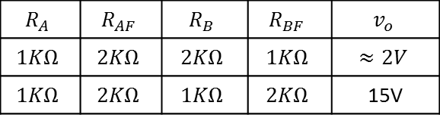



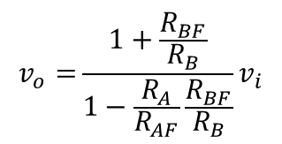
Amplificador No Inversor con retroalimentación positiva y negativa
$$R_{BF}$$
$$v_{i}=1 V$$
$$R_{A}$$ | $$R_{AF}$$ | $$R_{B}$$ | $$R_{BF}$$ | $$v_{o}$$
$$1KΩ$$ | $$2KΩ$$ | $$2KΩ$$ | $$1KΩ$$ | $$≈2V$$
$$1KΩ$$ | $$2KΩ$$ | $$1KΩ$$ | $$2KΩ$$ | 15V
$$R_{B}$$
$$v_{−}$$
-
+
$$v_{o}=A_{d}v_{d}$$
$$v_{+}$$
$$R_{A}$$
$$R_{AF}$$
$$v_{i}$$
$$v_{o}={\frac{1+\frac{R_{BF}}{R_{B}}}{1−\frac{R_{A}}{R_{AF}}\frac{R_{BF}}{R_{B}}}v_{i}}$$

Slide 4





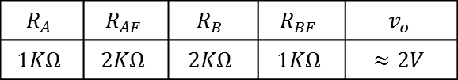



Amplificador No Inversor con retroalimentación positiva y negativa
$$A_{d}=1 000$$
$$v_{+}=\frac{1}{3}v_{o}+\frac{2}{3}v_{i}$$
$$v_{−}=\frac{2}{3}v_{o}$$
$$R_{BF}=1KΩ$$
$$v_{i}=1 V$$
$$R_{A}$$ | $$R_{AF}$$ | $$R_{B}$$ | $$R_{BF}$$ | $$v_{o}$$
$$1KΩ$$ | $$2KΩ$$ | $$2KΩ$$ | $$1KΩ$$ | $$≈2V$$
$$R_{B}=2KΩ$$
$$v_{−}$$
-
+
$$v_{o}={\frac{1+\frac{R_{BF}}{R_{B}}}{1−\frac{R_{A}}{R_{AF}}\frac{R_{BF}}{R_{B}}}v_{i}}$$
$$v_{+}$$
$$v_{d}=v_{+}−v_{−}=\frac{1}{3}v_{o}+\frac{2}{3}v_{i}−\frac{2}{3}v_{o}$$
$$R_{A}=1KΩ$$
$$R_{AF}=2KΩ$$
$$v_{d}=\frac{2}{3}v_{i}−\frac{1}{3}v_{o}=\frac{2v_{i}−v_{o}}{3}$$
$$v_{i}$$
vo | v+ | v- | vd | vo
0,1 | 0,700000 | 0,06667 | 6,33333E-01 | 15,0000
1,9 | 1,300000 | 1,26667 | 3,33333E-02 | 15,0000
1,95 | 1,316667 | 1,30000 | 1,66667E-02 | 15,0000
1,98 | 1,326667 | 1,32000 | 6,66667E-03 | 6,6667
1,99 | 1,330000 | 1,32667 | 3,33333E-03 | 3,3333
1,991 | 1,330333 | 1,32733 | 3,00000E-03 | 3,0000
1,994 | 1,331333 | 1,32933 | 2,00000E-03 | 2,0000
1,99401 | 1,331337 | 1,32934 | 1,99667E-03 | 1,9967
1,994018 | 1,331339 | 1,32935 | 1,99400E-03 | 1,9940
15
Se comporta como un circuito con retroalimentación negativa
(o Degenerativo)
0
t

Slide 5


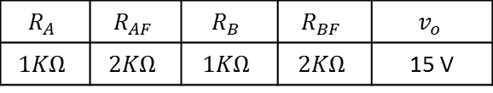


Amplificador No Inversor con retroalimentación positiva y negativa
$$A_{d}=1 000$$
$$v_{+}=\frac{1}{3}v_{o}+\frac{2}{3}v_{i}$$
$$v_{−}=\frac{1}{3}v_{o}$$
$$R_{BF}=2KΩ$$
$$v_{i}=1 V$$
$$R_{A}$$ | $$R_{AF}$$ | $$R_{B}$$ | $$R_{BF}$$ | $$v_{o}$$
$$1KΩ$$ | $$2KΩ$$ | $$1KΩ$$ | $$2KΩ$$ | 15 V
$$R_{B}=1KΩ$$
$$v_{−}$$
-
+
$$v_{o}={\frac{1+\frac{R_{BF}}{R_{B}}}{1−\frac{R_{A}}{R_{AF}}\frac{R_{BF}}{R_{B}}}v_{i}}$$
$$v_{+}$$
$$v_{d}=v_{+}−v_{−}=\frac{1}{3}v_{o}+\frac{2}{3}v_{i}−\frac{1}{3}v_{o}$$
$$R_{A}=1KΩ$$
$$R_{AF}=2KΩ$$
$$v_{d}=\frac{2}{3}v_{i}$$
$$v_{i}$$
vo | v+ | v- | vd | vo
0,1 | 0,700000 | 0,03333 | 0,66667 | 15
0,5 | 0,833333 | 0,16667 | 0,66667 | 15
1,98 | 1,326667 | 0,66000 | 0,66667 | 15
1,99 | 1,330000 | 0,66333 | 0,66667 | 15
1,991 | 1,330333 | 0,66367 | 0,66667 | 15
1,994 | 1,331333 | 0,66467 | 0,66667 | 15
1,99401 | 1,331337 | 0,66467 | 0,66667 | 15
1,994018 | 1,331339 | 0,66467 | 0,66667 | 15
15
Se comporta como un circuito con retroalimentación positiva (o Regenerativo)
0
t

Slide 6
Amplificador No Inversor con retroalimentación positiva y negativa
$$R_{BF}$$
$$R_{B}$$
$$v_{o}={\frac{1+\frac{R_{BF}}{R_{B}}}{1−\frac{R_{A}}{R_{AF}}\frac{R_{BF}}{R_{B}}}v_{i}}$$
$$v_{−}$$
-
+
$$v_{+}$$
$$R_{A}$$
$$R_{AF}$$
$$v_{i}$$
Se comporta como un circuito con retroalimentación positiva (o Regenerativo) y la salida tiende a irse a saturación
La inestabilidad se da:
$$\lim_{\frac{R_{A}}{R_{AF}}\frac{R_{BF}}{R_{B}}→1}{\frac{1+\frac{R_{BF}}{R_{B}}}{1−\frac{R_{A}}{R_{AF}}\frac{R_{BF}}{R_{B}}}v_{i}}$$

Slide 7
Amplificador No Inversor con retroalimentación positiva y negativa
$$R_{BF}$$
$$R_{B}$$
$$v_{o}={\frac{1+\frac{R_{BF}}{R_{B}}}{1−\frac{Z_{A}}{Z_{AF}}\frac{R_{BF}}{R_{B}}}v_{i}}$$
$$v_{−}$$
-
+
$$v_{+}$$
$$Z_{A}$$
$$Z_{AF}$$
$$v_{i}$$

Slide 8
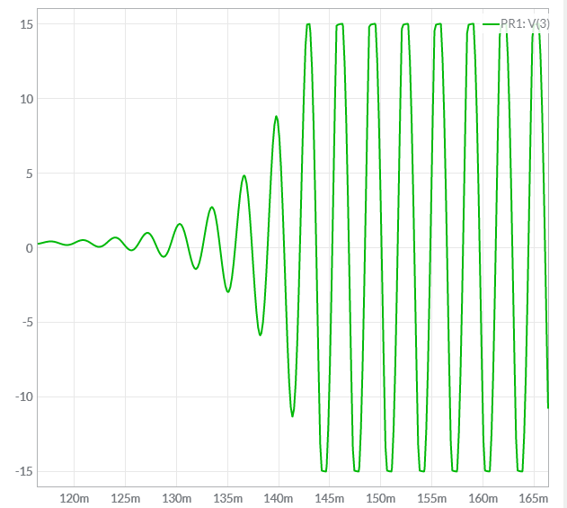




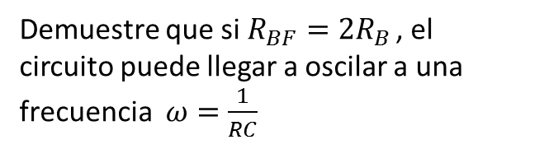
Amplificador No Inversor con retroalimentación positiva y negativa (Puente de Wien)
Se comporta como un circuito con retroalimentación positiva (o Regenerativo) y la salida tiende a oscilar
$$R_{BF}$$
$$R_{B}$$
$$v_{o}={\frac{1+\frac{R_{BF}}{R_{B}}}{1−\frac{Z_{A}}{Z_{AF}}\frac{R_{BF}}{R_{B}}}v_{i}}$$
$$v_{−}$$
-
+
$$v_{+}$$
$$Z_{A}$$
$$Z_{AF}$$
$$v_{i}$$
$$R$$
$$C$$
$$R$$
$$C$$
Demuestre que si $R_{BF}=2R_{B}$ , el circuito puede llegar a oscilar a una frecuencia $ω=\frac{1}{RC}$

Slide 9







¿Es posible que una configuración con solo retroalimentación negativa (degenerativa) pueda dar problemas de estabilidad?
$$R_{1}$$
$$R_{2}$$
$$v_{−}$$
-
$$A_{v}=\frac{v_{o}}{v_{i}}=\frac{A_{d}}{1+A_{d}B}$$
+
$$v_{+}$$
$$B=\frac{v_{−}}{v_{o}}=\frac{R2}{R1+R2}$$
$$v_{i}$$

Slide 10




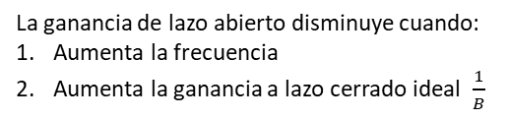
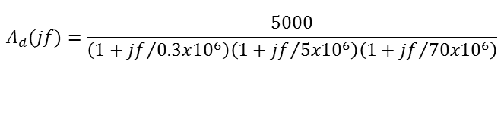




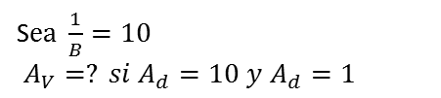
$$A_{d}{(jf)}=\frac{5000}{\left(1+{jf}/{0.3x{10}^{6}}\right)\left(1+{jf}/{5x{10}^{6}}\right)\left(1+{jf}/{70x{10}^{6}}\right)}$$
S$ea \frac{1}{B}=10$
$$A_{V}=? si A_{d}=10 y A_{d}=1$$
$$300 K$$
$$v_{o}=A_{d}{(jf)}\left[v_{+}−v_{−}\right]$$
$$B=\frac{v_{−}}{v_{o}}=\frac{R2}{R1+R2}$$
LH0024
$$5 M$$
$$v_{i}$$
$$Ganancia Lazo Cerrado:$$
Introduce error en el valor ideal
$$A_{v}{(jf)}=\frac{v_{o}}{v_{i}}=\frac{A_{d}{(jf)}}{1+A_{d}{(jf)}B}$$
$$=\frac{1}{B}\frac{1}{\left(1+\frac{1}{A_{d}{(jf)}B}\right)}$$
$$A_{d}{(jf)}B≫1$$
$$70 M$$
La ganancia de lazo abierto disminuye cuando:
Aumenta la frecuencia
Aumenta la ganancia a lazo cerrado ideal $\frac{1}{B}$
$$f, KHz$$
$$300 K$$
$$Ganancia diferencial (Ganancia\sin{ninguna realimentación)}: A_{d}{(jf)}$$
$$Ganancia Lazo Cerrado: A_{v}{(jf)}$$
$$5 M$$
$$Ganancia Lazo Cerrado Ideal: A_{v}\left(jf=0\right)≈\frac{1}{B}=1+\frac{R1}{R2}$$
$$Ganancia Lazo Abierto: A_{OL}\left(jf\right)=A_{d}{(jf)}B$$
$$70 M$$

Slide 11
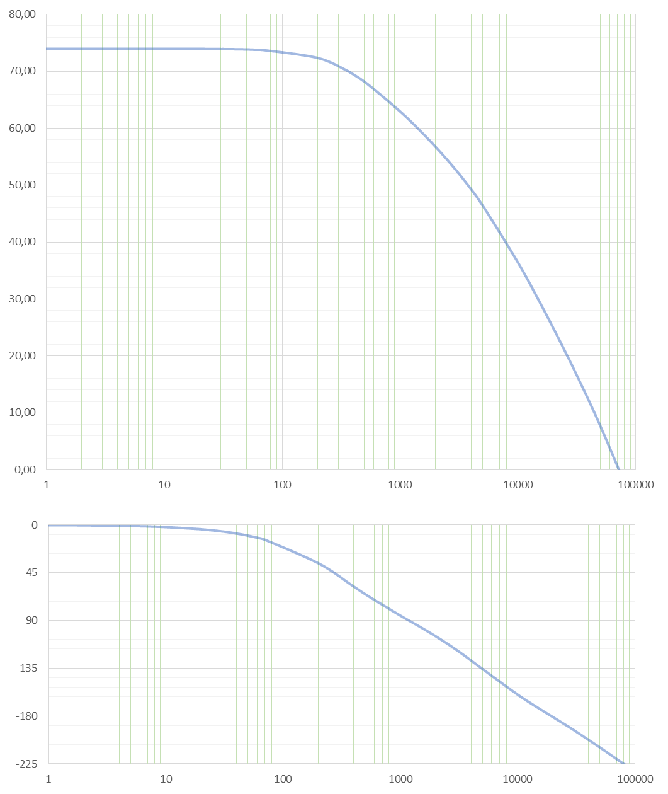
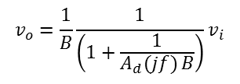




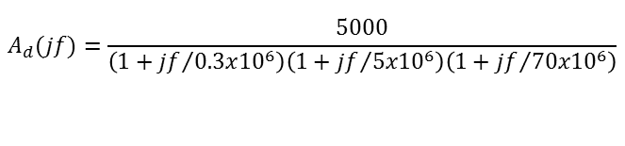


$$A_{d}{(jf)}=\frac{5000}{\left(1+{jf}/{0.3x{10}^{6}}\right)\left(1+{jf}/{5x{10}^{6}}\right)\left(1+{jf}/{70x{10}^{6}}\right)}$$
$$300 K$$
$$v_{o}=\frac{1}{B}\frac{1}{\left(1+\frac{1}{A_{d}{(jf)}B}\right)}v_{i}$$
$$B=\frac{v_{−}}{v_{o}}=\frac{R2}{R1+R2}$$
LH0024
$$v_{i}$$
$$5 M$$
$$f≈19 MHz, ∡−180 y \left|A_{d}\right|=25.75 dB=19.39$$
$$Si la Ganancia Lazo Cerrado: A_{v}{=\frac{1}{B}=1+\frac{R1}{R2}}=19.39$$
$$\left|A_{d}\right|=25.75 dB$$
$$f≈19MHz$$
$$B=\frac{1}{19.39}$$
$$Ganancia a Lazo Abierto A_{d}{(jf)}B=−1=\left|1\right| ∡−180$$
$$70 M$$
$$f, KHz$$
$$Ganancia diferencial (Ganancia\sin{ninguna realimentación)}: A_{d}{(jf)}$$
$$Ganancia Lazo Cerrado: A_{v}{(jf)}$$
$$Ganancia Lazo Abierto: A_{OL}\left(jf\right)=A_{d}{(jf)}B$$
$$Ganancia Lazo Cerrado Ideal: A_{v}\left(jf=0\right)≈\frac{1}{B}=1+\frac{R1}{R2}$$
$$−180°$$

Slide 12
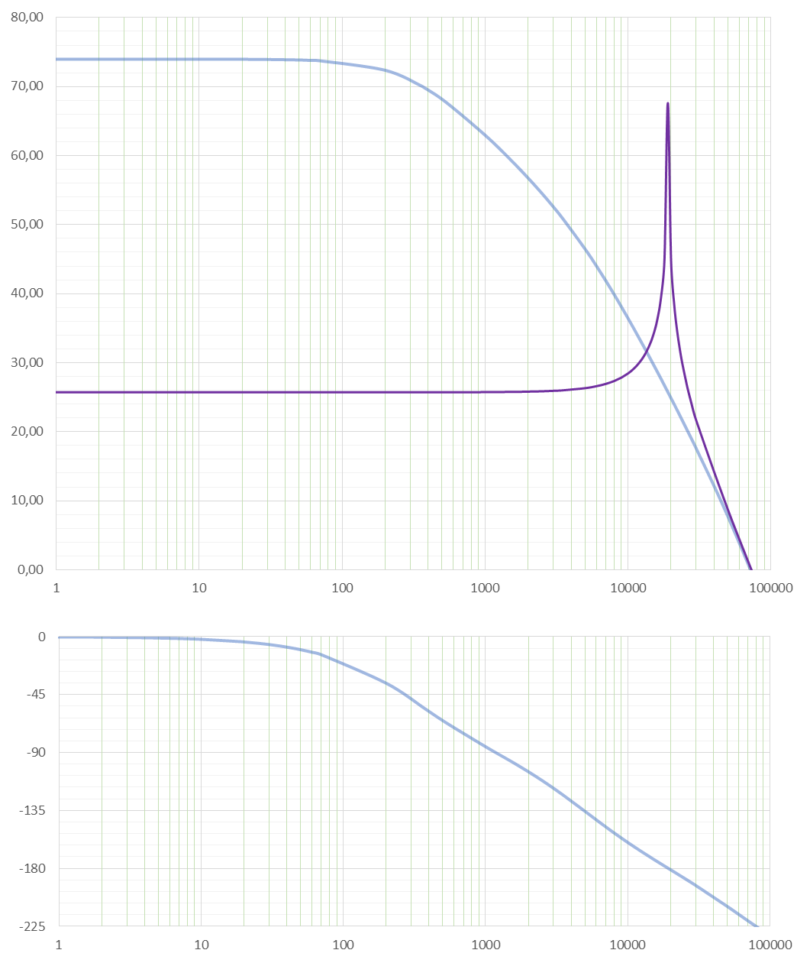
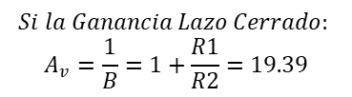






$$A_{d}{(jf)}=\frac{5000}{\left(1+{jf}/{0.3x{10}^{6}}\right)\left(1+{jf}/{5x{10}^{6}}\right)\left(1+{jf}/{70x{10}^{6}}\right)}$$
$$A_{v}=\frac{v_{o}}{v_{i}}=\frac{A_{d}{(jf)}}{1+A_{d}{(jf)}B}$$
$$=\frac{1}{B}\frac{1}{\left(1+\frac{1}{A_{d}{(jf)}B}\right)}$$
$$Si la Ganancia Lazo Cerrado:$$
$$A_{v}{=\frac{1}{B}=1+\frac{R1}{R2}}=19.39$$
$$300 K$$
$$f≈19 MHz, ∡−180 y \left|A_{d}\right|=25.75 dB=19.39$$
$$B=\frac{1}{19.39}$$
$$Ganancia a Lazo Abierto A_{d}{(jf)}B=−1=\left|1\right| ∡−180$$
$$5 M$$
f (MHz) | Ad dB | Fase | BAd dB | Av dB
0.1 | 73.52 | -19.66 | 47.77 | 25.72
0.3 | 70.95 | -48.68 | 45.20 | 25.72
0.5 | 68.16 | -65.16 | 42.41 | 25.72
1 | 62.98 | -85.43 | 37.22 | 25.74
3 | 52.59 | -117.71 | 26.84 | 25.93
5 | 46.49 | -135.65 | 20.74 | 26.32
10 | 36.44 | -159.85 | 10.69 | 28.45
12 | 33.51 | -165.68 | 7.76 | 30.02
14 | 30.96 | -170.43 | 5.21 | 32.35
15 | 29.80 | -172.51 | 4.05 | 34.00
17 | 27.67 | -176.25 | 1.92 | 39.44
18 | 26.69 | -177.94 | 0.94 | 45.10
19 | 25.75 | -179.54 | 0.00 | 67.61
20 | 24.85 | -181.05 | -0.90 | 44.89
21 | 24.00 | -182.49 | -1.75 | 38.56
23 | 22.39 | -185.18 | -3.37 | 32.02
25 | 20.89 | -187.66 | -4.86 | 28.02
30 | 17.56 | -193.16 | -8.19 | 21.62
50 | 7.71 | -209.48 | -18.04 | 8.69
70 | 0.66 | -220.67 | -25.09 | 1.03
$$\left|A_{v}\right|$$
$$f≈19MHz$$
Ancho de Banda (BW)
$$70 M$$
$$f, MHz$$
$$−180°$$

Slide 13
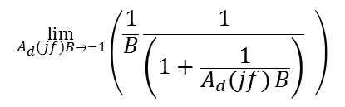
$$A_{d}{(jf)}=\frac{5000}{\left(1+{jf}/{0.3x{10}^{6}}\right)\left(1+{jf}/{5x{10}^{6}}\right)\left(1+{jf}/{70x{10}^{6}}\right)}$$
$$A_{v}=\frac{v_{o}}{v_{i}}=\frac{A_{d}{(jf)}}{1+A_{d}{(jf)}B}$$
$$=\frac{1}{B}\frac{1}{\left(1+\frac{1}{A_{d}{(jf)}B}\right)}$$
$$Si la Ganancia Lazo Cerrado:$$
$$A_{v}{=\frac{1}{B}=1+\frac{R1}{R2}}=19.39$$
$$300 K$$
$$f≈19 MHz, ∡−180 y \left|A_{d}\right|=25.75 dB=19.39$$
$$B=\frac{1}{19.39}$$
$$Ganancia a Lazo Abierto A_{d}{(jf)}B=−1=\left|1\right| ∡−180$$
$$5 M$$
La inestabilidad se da cuando:
$$\lim_{A_{d}{(jf)}B→−1}\left(\frac{1}{B}\frac{1}{\left(1+\frac{1}{A_{d}{(jf)}B}\right)} \right)$$
$$\left|A_{v}\right|$$
$$f≈19MHz$$
Ancho de Banda (BW)
La salida se satura y permanece con el valor de la fuente de alimentación (lockup)
El circuito podría entrar en una oscilación espontánea por diferentes causas:
Ruido
Almacenamiento de cargas que hacen que una vez que llega a saturación, la salida cambie y se dirija al voltaje de saturación contrario.
Uso de elementos con reactancias y no puramente resistivos en la ganancia de lazo cerrado.
Variaciones en la fuente de alimentación
Envejecimiento de los transistores dentro del amp op.
$$70 M$$
$$f, MHz$$
$$−180°$$

Slide 14
Amplificador Marginalmente Estable
$$A_{d}{(jf)}=\frac{5000}{\left(1+{jf}/{0.3x{10}^{6}}\right)\left(1+{jf}/{5x{10}^{6}}\right)\left(1+{jf}/{70x{10}^{6}}\right)}$$
$$A_{v}=\frac{v_{o}}{v_{i}}=\frac{A_{d}{(jf)}}{1+A_{d}{(jf)}B}$$
$$=\frac{1}{B}\frac{1}{\left(1+\frac{1}{A_{d}{(jf)}B}\right)}$$
$$Si la Ganancia Lazo Cerrado:$$
$$A_{v}{=\frac{1}{B}=1+\frac{R1}{R2}}=19.39$$
$$300 K$$
$$f≈19 MHz, ∡−180 y \left|A_{d}\right|=25.75 dB=19.39$$
$$B=\frac{1}{19.39}$$
$$Ganancia a Lazo Abierto A_{d}{(jf)}B=−1=\left|1\right| ∡−180$$
$$5 M$$
f (MHz) | Ad dB | Fase | BAd dB | Av dB
0.1 | 73.52 | -19.66 | 47.77 | 25.72
0.3 | 70.95 | -48.68 | 45.20 | 25.72
0.5 | 68.16 | -65.16 | 42.41 | 25.72
1 | 62.98 | -85.43 | 37.22 | 25.74
3 | 52.59 | -117.71 | 26.84 | 25.93
5 | 46.49 | -135.65 | 20.74 | 26.32
10 | 36.44 | -159.85 | 10.69 | 28.45
12 | 33.51 | -165.68 | 7.76 | 30.02
14 | 30.96 | -170.43 | 5.21 | 32.35
15 | 29.80 | -172.51 | 4.05 | 34.00
17 | 27.67 | -176.25 | 1.92 | 39.44
18 | 26.69 | -177.94 | 0.94 | 45.10
19 | 25.75 | -179.54 | 0.00 | 67.61
20 | 24.85 | -181.05 | -0.90 | 44.89
21 | 24.00 | -182.49 | -1.75 | 38.56
23 | 22.39 | -185.18 | -3.37 | 32.02
25 | 20.89 | -187.66 | -4.86 | 28.02
30 | 17.56 | -193.16 | -8.19 | 21.62
50 | 7.71 | -209.48 | -18.04 | 8.69
70 | 0.66 | -220.67 | -25.09 | 1.03
$$\left|A_{v}\right|$$
$$f≈19MHz$$
Ancho de Banda (BW)
$$70 M$$
$$f, MHz$$
$$−180°$$

Slide 15


Amplificador Marginalmente Estable
$$A_{d}{(jf)}=\frac{5000}{\left(1+{jf}/{0.3x{10}^{6}}\right)\left(1+{jf}/{5x{10}^{6}}\right)\left(1+{jf}/{70x{10}^{6}}\right)}$$
$$A_{v}=\frac{v_{o}}{v_{i}}=\frac{A_{d}{(jf)}}{1+A_{d}{(jf)}B}$$
$$=\frac{1}{B}\frac{1}{\left(1+\frac{1}{A_{d}{(jf)}B}\right)}$$
$$Si la Ganancia Lazo Cerrado:$$
$$A_{v}{=\frac{1}{B}=1+\frac{R1}{R2}}=19.39$$
$$300 K$$
$$f≈19 MHz, ∡−180 y \left|A_{d}\right|=25.75 dB=19.39$$
$$B=\frac{1}{19.39}$$
$$Ganancia a Lazo Abierto A_{d}{(jf)}B=−1=\left|1\right| ∡−180$$
$$5 M$$
$$\left|A_{v}\right|$$
$$f≈19MHz$$
Ancho de Banda (BW)
$$70 M$$
$$f, MHz$$
$$1200 kHz$$
$$1200$$
$$f_{RF, }kHz$$
$$−180°$$
$$1195$$
$$1205$$

Slide 16
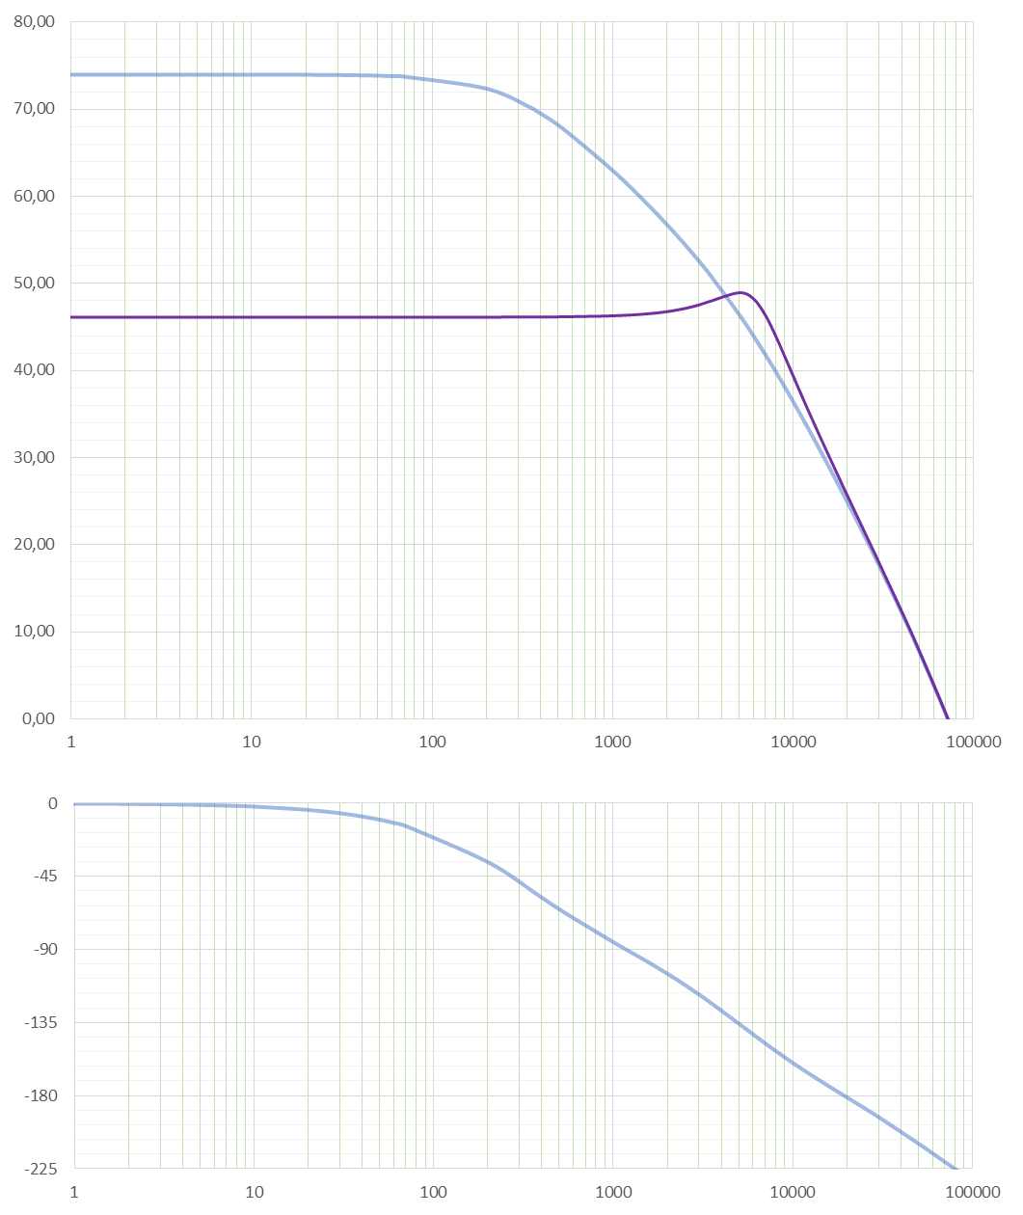


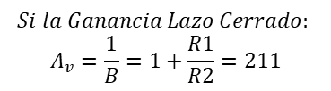


Amplificador con Margen de Fase (45°)
$$A_{d}{(jf)}=\frac{5000}{\left(1+{jf}/{0.3x{10}^{6}}\right)\left(1+{jf}/{5x{10}^{6}}\right)\left(1+{jf}/{70x{10}^{6}}\right)}$$
$$A_{v}=\frac{v_{o}}{v_{i}}=\frac{A_{d}{(jf)}}{1+A_{d}{(jf)}B}$$
$$=\frac{1}{B}\frac{1}{\left(1+\frac{1}{A_{d}{(jf)}B}\right)}$$
$$300 K$$
$$f=5 MHz, ∡−135 y \left|A_{d}\right|=46.5 dB=211$$
$$\left|A_{v}\right|$$
$$5 M$$
$$Ganancia a Lazo Abierto A_{d}{(jf)}B=\left|1\right| ∡−135$$
$$Si la Ganancia Lazo Cerrado:$$
$$A_{v}{=\frac{1}{B}=1+\frac{R1}{R2}}=211$$
Margen de
Ganancia
f (MHz) | Ad dB | Fase | BAd dB | Av dB
0.1 | 73.52 | -19.66 | 27.03 | 46.14
0.3 | 70.95 | -48.68 | 24.46 | 46.15
0.5 | 68.16 | -65.16 | 21.67 | 46.18
1 | 62.98 | -85.43 | 16.48 | 46.30
3 | 52.59 | -117.71 | 6.10 | 47.55
5 | 46.49 | -135.65 | 0.00 | 48.94
5.5 | 45.23 | -139.10 | -1.26 | 48.79
5.7 | 44.75 | -140.39 | -1.75 | 48.63
6 | 44.04 | -142.23 | -2.45 | 48.29
8 | 39.88 | -152.37 | -6.61 | 43.97
10 | 36.44 | -159.85 | -10.05 | 39.38
12 | 33.51 | -165.68 | -12.98 | 35.62
15 | 29.80 | -172.51 | -16.69 | 31.16
18 | 26.69 | -177.94 | -19.81 | 27.62
19 | 25.75 | -179.54 | -20.74 | 26.59
20 | 24.85 | -181.05 | -21.64 | 25.61
21 | 24.00 | -182.49 | -22.50 | 24.67
23 | 22.39 | -185.18 | -24.11 | 22.94
25 | 20.89 | -187.66 | -25.60 | 21.35
30 | 17.56 | -193.16 | -28.93 | 17.87
50 | 7.71 | -209.48 | -38.79 | 7.80
70 | 0.66 | -220.67 | -45.83 | 0.70
Ancho de Banda (BW)
$$B=\frac{1}{211}$$
$$70 M$$
$$f, MHz$$
45°
Margen de Fase

Slide 17
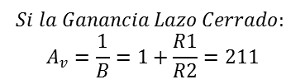


Amplificador con Margen de Fase (45°)
$$A_{d}{(jf)}=\frac{5000}{\left(1+{jf}/{0.3x{10}^{6}}\right)\left(1+{jf}/{5x{10}^{6}}\right)\left(1+{jf}/{70x{10}^{6}}\right)}$$
$$A_{v}=\frac{v_{o}}{v_{i}}=\frac{A_{d}{(jf)}}{1+A_{d}{(jf)}B}$$
$$=\frac{1}{B}\frac{1}{\left(1+\frac{1}{A_{d}{(jf)}B}\right)}$$
$$Si la Ganancia Lazo Cerrado:$$
$$A_{v}{=\frac{1}{B}=1+\frac{R1}{R2}}=211$$
$$300 K$$
$$f=5 MHz, ∡−135 y \left|A_{d}\right|=46.5 dB=211$$
$$B=\frac{1}{211}$$
$$\left|A_{v}\right|$$
$$5 M$$
$$Ganancia a Lazo Abierto A_{d}{(jf)}B=\left|1\right| ∡−135$$
Margen de
Ganancia
Ancho de Banda (BW)
$$70 M$$
$$f, MHz$$
$$1200 kHz$$
45°
Margen de Fase
$$1200$$
$$f_{RF, }kHz$$
$$1195$$
$$1205$$

Slide 18

Amplificador con Margen de Fase (45°)
$$A_{d}{(jf)}=\frac{5000}{\left(1+{jf}/{0.3x{10}^{6}}\right)\left(1+{jf}/{5x{10}^{6}}\right)\left(1+{jf}/{70x{10}^{6}}\right)}$$
$$A_{v}=\frac{v_{o}}{v_{i}}=\frac{A_{d}{(jf)}}{1+A_{d}{(jf)}B}$$
$$=\frac{1}{B}\frac{1}{\left(1+\frac{1}{A_{d}{(jf)}B}\right)}$$
$$300 K$$
$$5 M$$
Av | Av dB
211.21 | 46.49
66.38 | 36.44
30.91 | 29.80
19.39 | 25.75
11.08 | 20.89
¿Cuál es el margen de fase para esta ganancia en lazo cerrado?
$$70 M$$
$$f, MHz$$
45°

Slide 19
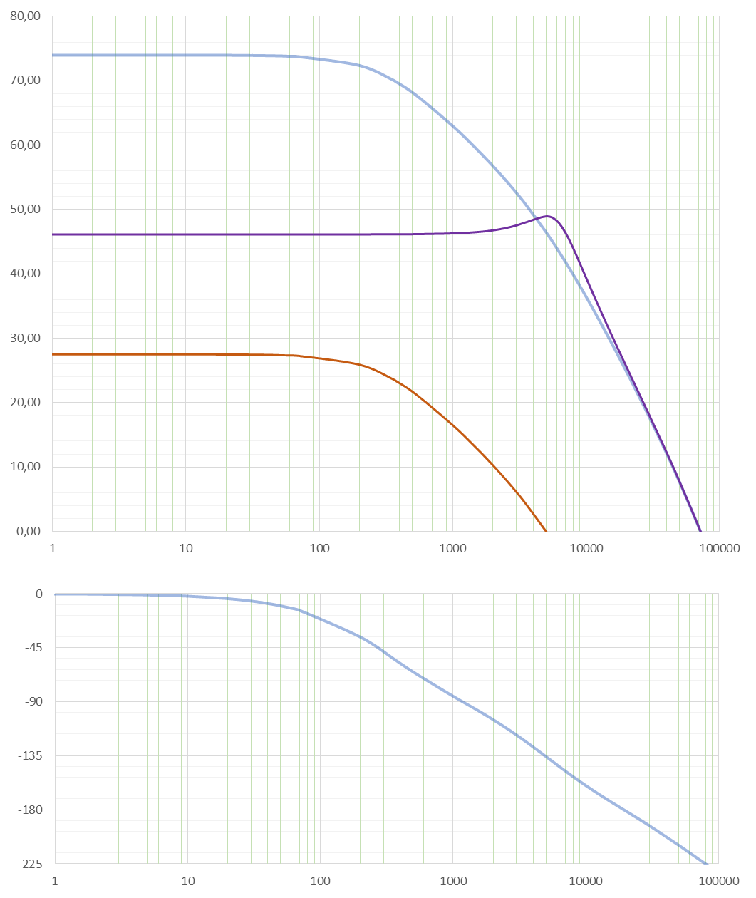

Amplificador con Margen de Fase (45°)
$$A_{d}{(jf)}=\frac{5000}{\left(1+{jf}/{0.3x{10}^{6}}\right)\left(1+{jf}/{5x{10}^{6}}\right)\left(1+{jf}/{70x{10}^{6}}\right)}$$
$$A_{v}=\frac{v_{o}}{v_{i}}=\frac{A_{d}{(jf)}}{1+A_{d}{(jf)}B}$$
$$=\frac{1}{B}\frac{1}{\left(1+\frac{1}{A_{d}{(jf)}B}\right)}$$
$$300 K$$
$$f=5 MHz, ∡−135 y \left|A_{d}\right|=46.5 dB=211$$
$$\left|A_{v}\right|$$
$$5 M$$
$$Ganancia a Lazo Abierto A_{d}{(jf)}B=\left|1\right| ∡−135$$
$$Si la Ganancia Lazo Cerrado:$$
$$A_{v}{=\frac{1}{B}=1+\frac{R1}{R2}}=211$$
Ancho de Banda (BW)
Margen de
Ganancia
f (MHz) | Ad dB | Fase | BAd dB | Av dB
0.1 | 73.52 | -19.66 | 27.03 | 46.14
0.3 | 70.95 | -48.68 | 24.46 | 46.15
0.5 | 68.16 | -65.16 | 21.67 | 46.18
1 | 62.98 | -85.43 | 16.48 | 46.30
3 | 52.59 | -117.71 | 6.10 | 47.55
5 | 46.49 | -135.65 | 0.00 | 48.94
5.5 | 45.23 | -139.10 | -1.26 | 48.79
5.7 | 44.75 | -140.39 | -1.75 | 48.63
6 | 44.04 | -142.23 | -2.45 | 48.29
8 | 39.88 | -152.37 | -6.61 | 43.97
10 | 36.44 | -159.85 | -10.05 | 39.38
12 | 33.51 | -165.68 | -12.98 | 35.62
15 | 29.80 | -172.51 | -16.69 | 31.16
18 | 26.69 | -177.94 | -19.81 | 27.62
19 | 25.75 | -179.54 | -20.74 | 26.59
20 | 24.85 | -181.05 | -21.64 | 25.61
21 | 24.00 | -182.49 | -22.50 | 24.67
23 | 22.39 | -185.18 | -24.11 | 22.94
25 | 20.89 | -187.66 | -25.60 | 21.35
30 | 17.56 | -193.16 | -28.93 | 17.87
50 | 7.71 | -209.48 | -38.79 | 7.80
70 | 0.66 | -220.67 | -45.83 | 0.70
$$\left|A_{d}{(jf)}B\right|$$
$$B=\frac{1}{211}$$
$$70 M$$
$$f, MHz$$
45°
Margen de Fase

Slide 20
Amplificador con Margen de Fase (45°)
$$A_{d}{(jf)}=\frac{5000}{\left(1+{jf}/{0.3x{10}^{6}}\right)\left(1+{jf}/{5x{10}^{6}}\right)\left(1+{jf}/{70x{10}^{6}}\right)}$$
$$A_{v}=\frac{v_{o}}{v_{i}}=\frac{A_{d}{(jf)}}{1+A_{d}{(jf)}B}$$
$$=\frac{1}{B}\frac{1}{\left(1+\frac{1}{A_{d}{(jf)}B}\right)}$$
$$300 K$$
$$f=5 MHz, ∡−135 y \left|A_{d}\right|=46.5 dB=211$$
$$\left|A_{v}\right|$$
$$5 M$$
$$Ganancia a Lazo Abierto A_{d}{(jf)}B=\left|1\right| ∡−135$$
$$Si la Ganancia Lazo Cerrado:$$
$$A_{v}{=\frac{1}{B}=1+\frac{R1}{R2}}=211$$
Ancho de Banda (BW)
Margen de
Ganancia
$$\left|A_{d}{(jf)}B\right|$$
$$B=\frac{1}{211}$$
$$70 M$$
$$f, MHz$$
$$Ganancia diferencial (Ganancia\sin{ninguna realimentación)}: A_{d}{(jf)}$$
$$Ganancia Lazo Cerrado: A_{v}{(jf)}$$
45°
Margen de Fase
$$Ganancia Lazo Abierto: A_{OL}\left(jf\right)=A_{d}{(jf)}B$$
$$Ganancia Lazo Cerrado Ideal: A_{v}\left(jf=0\right)≈\frac{1}{B}=1+\frac{R1}{R2}$$

Slide 21

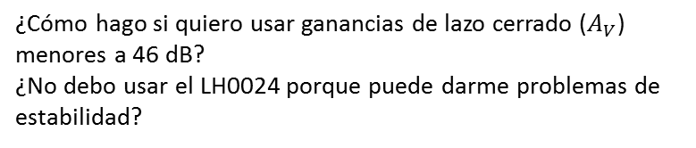
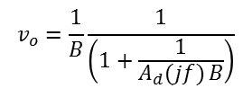

$$A_{d}{(jf)}=\frac{5000}{\left(1+{jf}/{0.3x{10}^{6}}\right)\left(1+{jf}/{5x{10}^{6}}\right)\left(1+{jf}/{70x{10}^{6}}\right)}$$
$$300 K$$
$$v_{o}=\frac{1}{B}\frac{1}{\left(1+\frac{1}{A_{d}{(jf)}B}\right)}$$
$$B=\frac{v_{−}}{v_{o}}=\frac{R2}{R1+R2}$$
LH0024
$$5 M$$
$$v_{i}$$
¿Cómo hago si quiero usar ganancias de lazo cerrado ($A_{V}$) menores a 46 dB?
¿No debo usar el LH0024 porque puede darme problemas de estabilidad?
$$70 M$$
$$f, MHz$$
Av | Av dB
211.21 | 46.49
66.38 | 36.44
30.91 | 29.80
19.39 | 25.75
11.08 | 20.89
45°

Slide 22
Estación de Radio Amplitud Modulada Estándar
$$1200$$
$$f_{RF, }kHz$$
$$1195$$
$$1205$$
¿Cómo hago si quiero usar el LH0024 como amplificador y no deseo tener problemas de estabilidad?
¿La única solución posible será que use ganancias del amplificador mayores a 211?

